Slide 1


Slide 2
Consulta Pública LDO 2027
Itambaracá
Resultado da Participação Comunitária

Slide 3
O que é a LDO?
A LDO (Lei de Diretrizes Orçamentárias) é a lei que define
quais serão as prioridades da Prefeitura para o próximo ano.
Ela orienta como o dinheiro público deve ser utilizado,
indicando em quais áreas o município deve
investir mais, como saúde, educação, obras e serviços.
A LDO também conta com a participação da população,
que pode dar sugestões para ajudar a Prefeitura a decidir
o que é mais importante para a cidade.

Slide 4
Sobre a Consulta Pública da LDO 2027
Período da consulta pública
📅 02/03/2026 a 31/03/2026
Total de participantes
👥 76 cidadãos responderam ao questionário
Forma de participação
Questionário online disponibilizado no site oficial
Link - divulgação nas redes sociais da Prefeitura
Participação aberta a toda a população

Slide 5
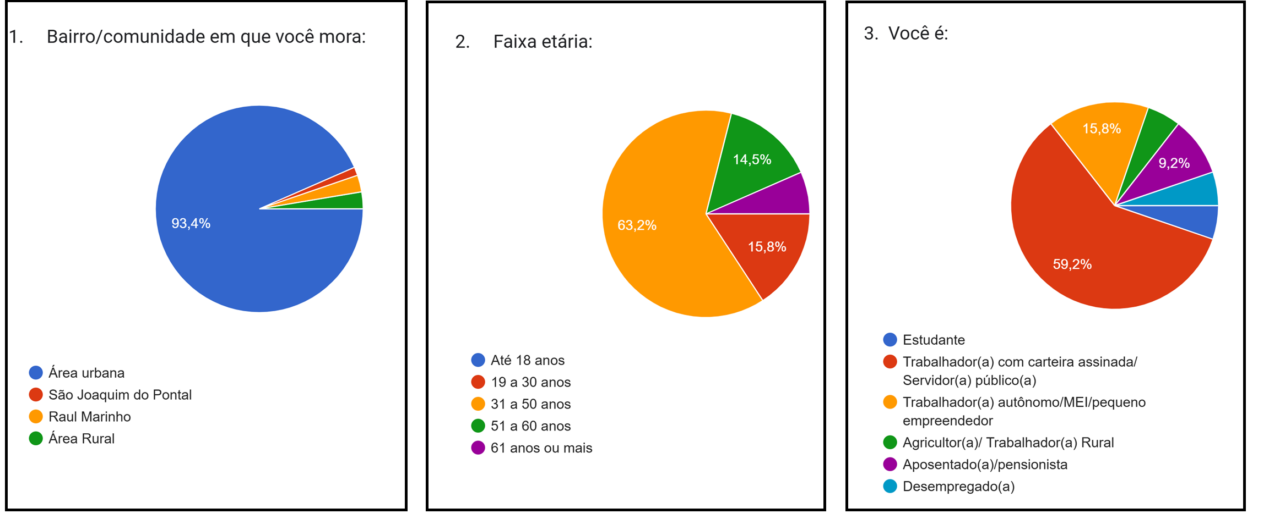
Perfil dos Participantes

Slide 6
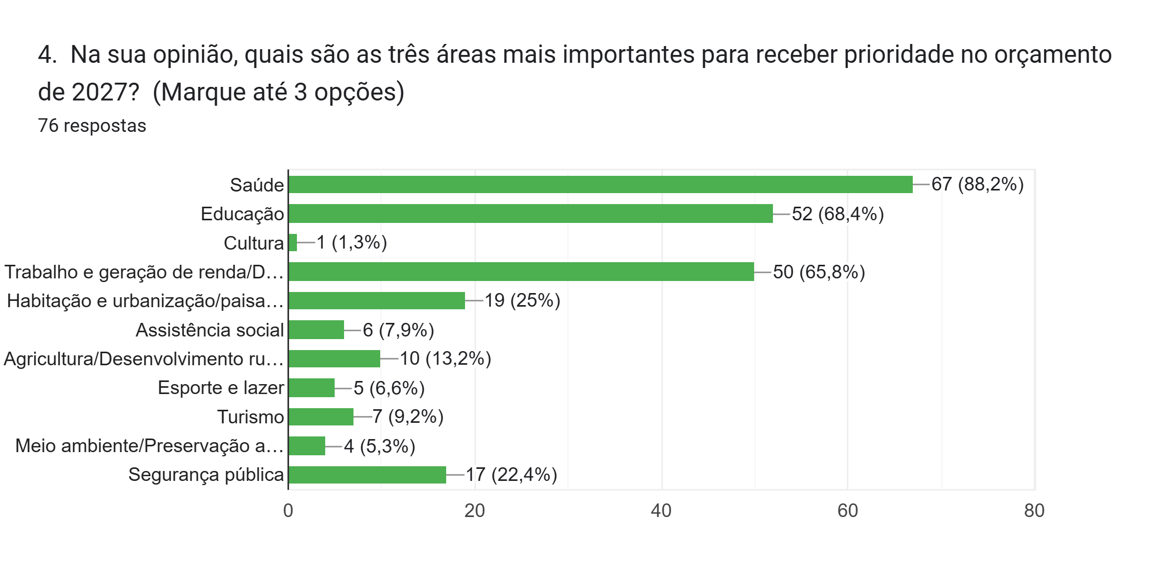
Prioridades do Orçamento 2027
Saúde, Educação e Trabalho/Renda
Lideram como as áreas consideradas mais
importantes pela população

Slide 7
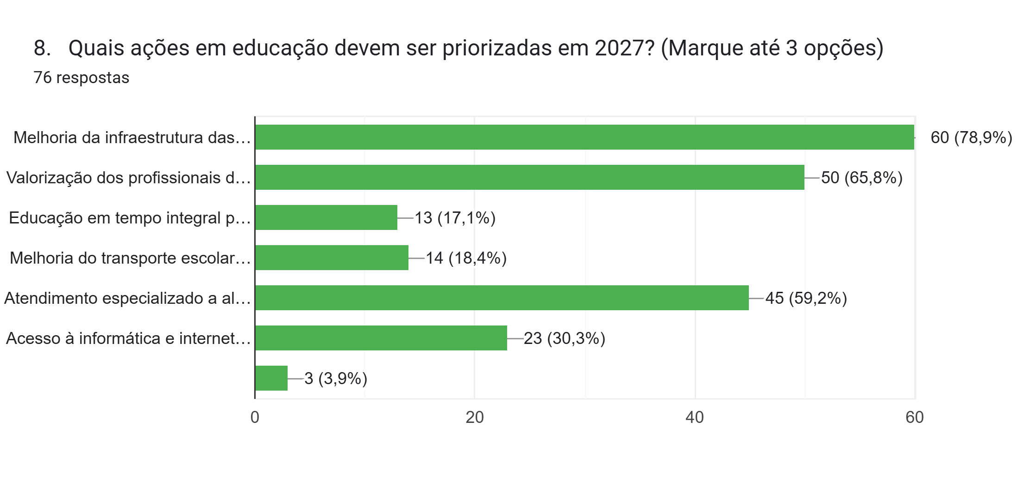
Na área da Educação
Melhoria da infraestrutura das escolas (quadras, laboratórios) – 78,9%
2. Valorização dos profissionais da educação (carreira, piso, formação) – 65,8%
3. Atendimento especializado a alunos com deficiência (salas de recursos,
monitores, centro psicopedagógico) – 59,2%

Slide 8
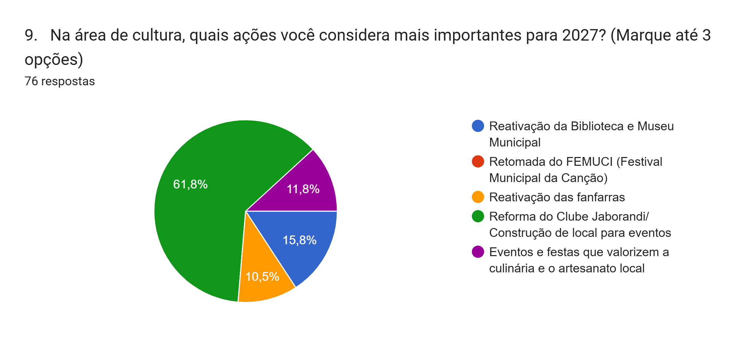
Na área da Cultura

Slide 9
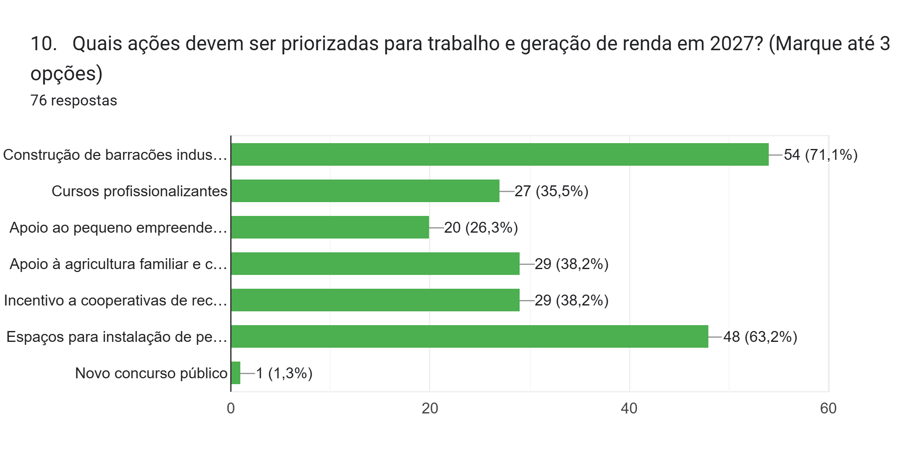
Na área do Trabalho
Construção de barracões industriais e atração de empresas
Espaços para instalação de pequenas empresas
Apoio à agricultura familiar e comercialização de produtos locais
e Incentivo a cooperativas de reciclagem

Slide 10
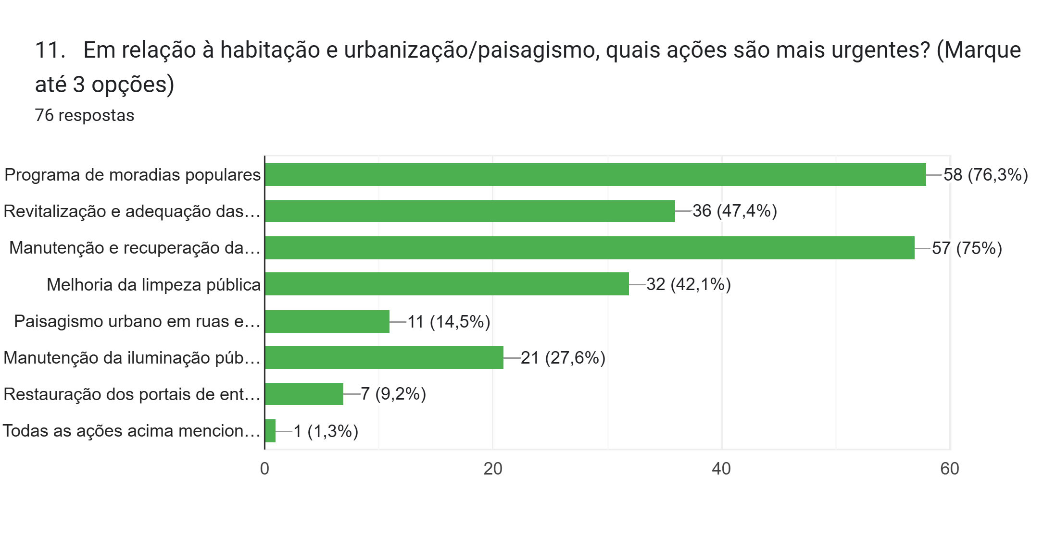
Na área de habitação e urbanização
Programa de moradias populares (76,3%)
Manutenção e recuperação da malha asfáltica (75%)
Revitalização e adequação das vias públicas (47,4%)

Slide 11
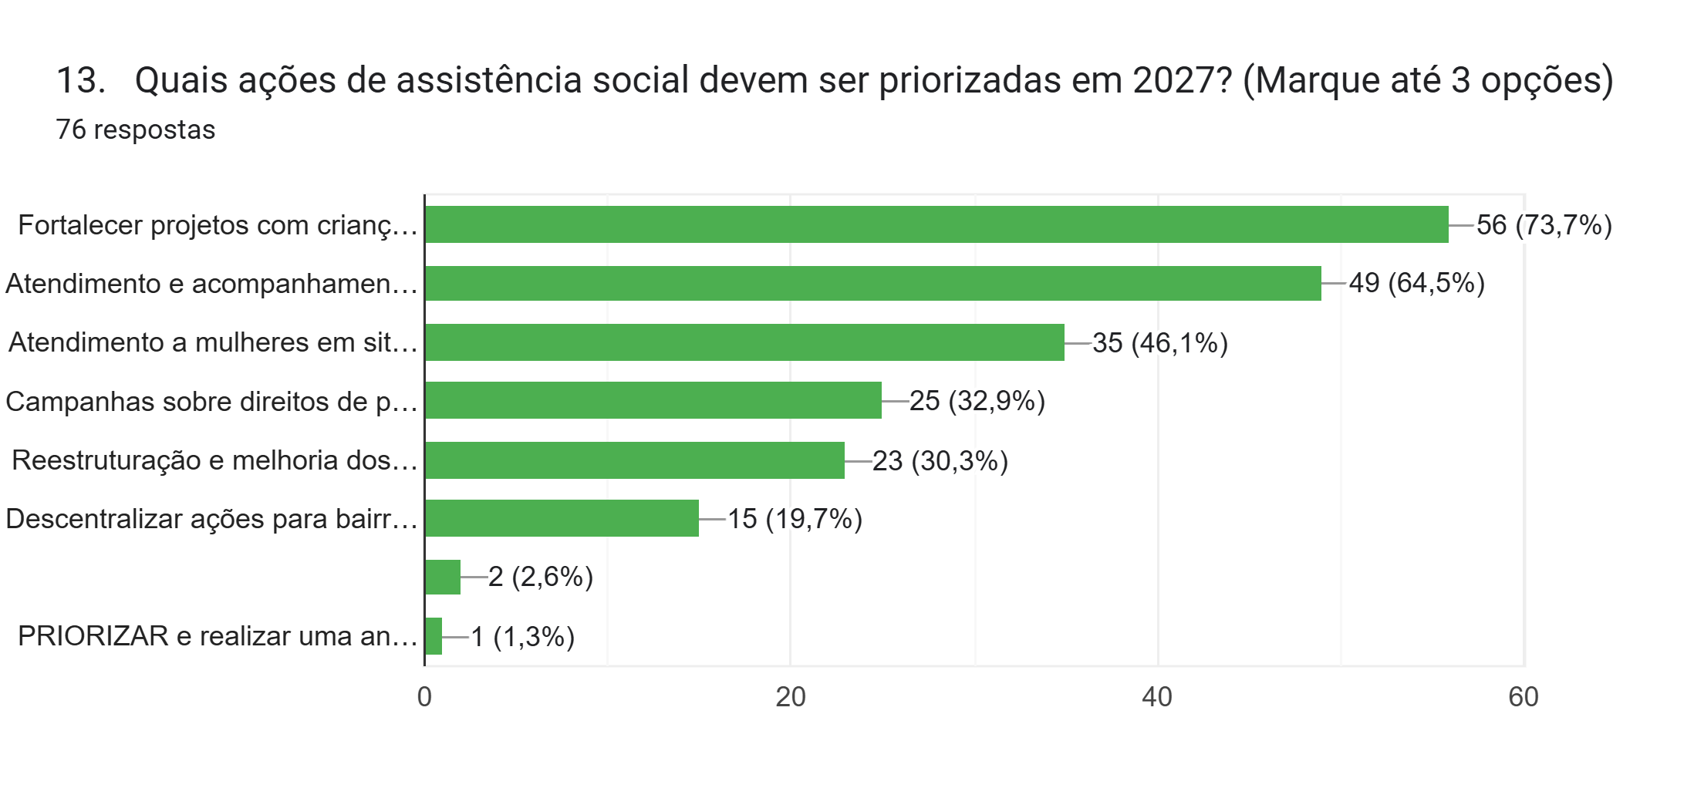
Na área de Assistência Social
Fortalecer projetos com crianças, adolescentes e idosos (73,7%)
Atendimento e acompanhamento de famílias vulneráveis (64,5%)
Atendimento a mulheres em situação de violência (46,1%)

Slide 12
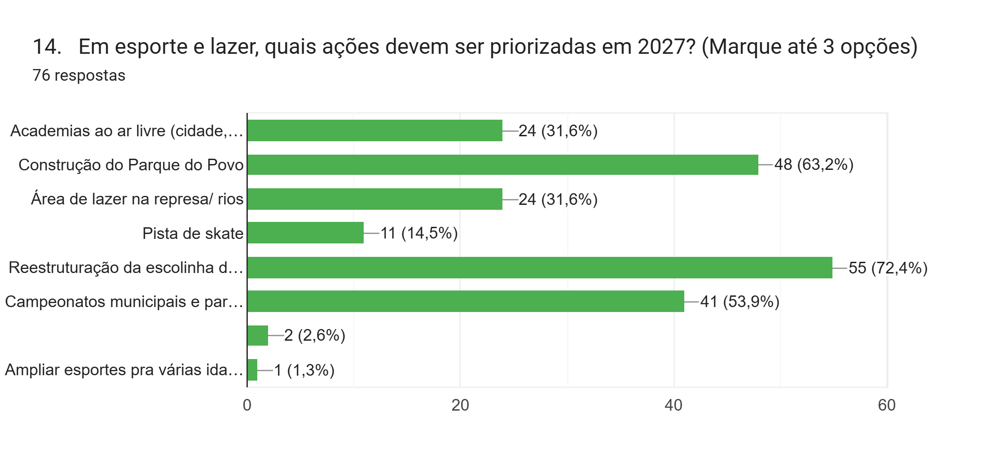
Na área do Esporte e Lazer
Reestruturação da escolinha de esportes (72,4%)
Construção do Parque do Povo (63,2%)
Campeonatos municipais e regionais (53,9%)

Slide 13
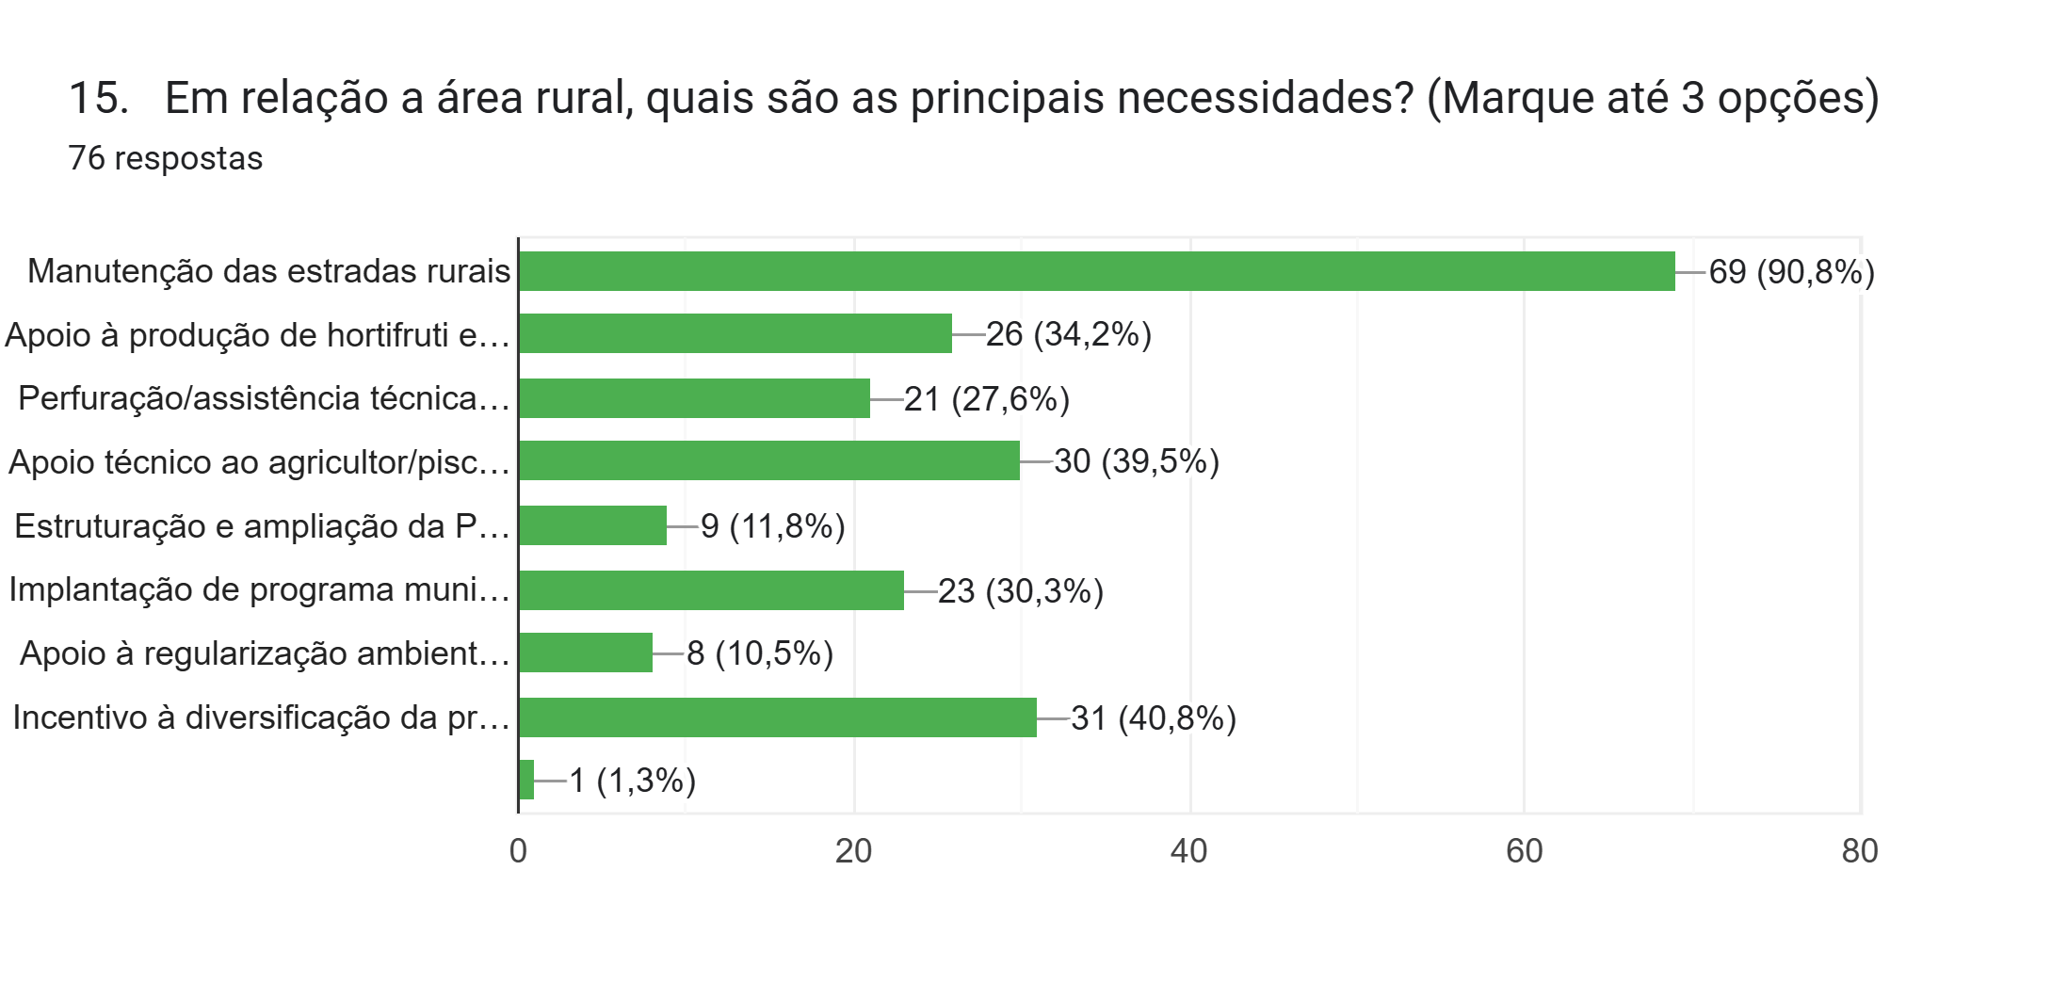
Na área Rural
Manutenção das estradas rurais (90,8%)
Incentivo à diversificação da produção rural (40,8%)
Apoio técnico ao agricultor/piscicultor (39,5%)

Slide 14
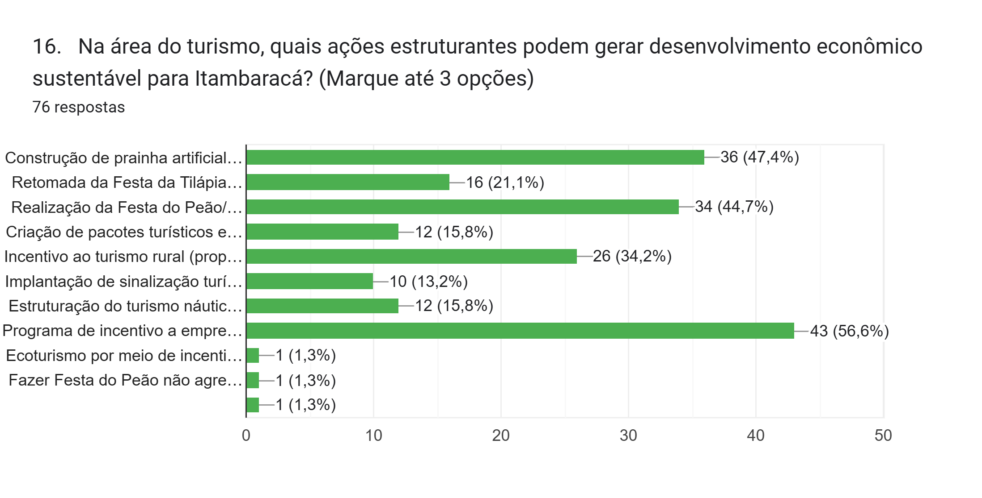
Na área do Turismo
Programa de incentivo a empreendimentos turísticos locais (56,6%)
Construção de prainha artificial no Pontal (47,4%)
Realização da Festa do Peão/Rodeio (44,7%)

Slide 15
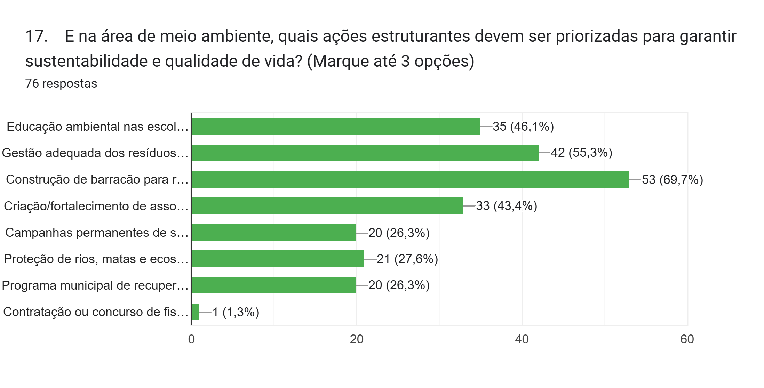
Na área de Meio Ambiente
Construção de barracão para reciclagem do lixo urbano (69,7%)
Gestão adequada dos resíduos sólidos (55,3%)
Educação ambiental nas escolas e comunidades (46,1%)

Slide 16
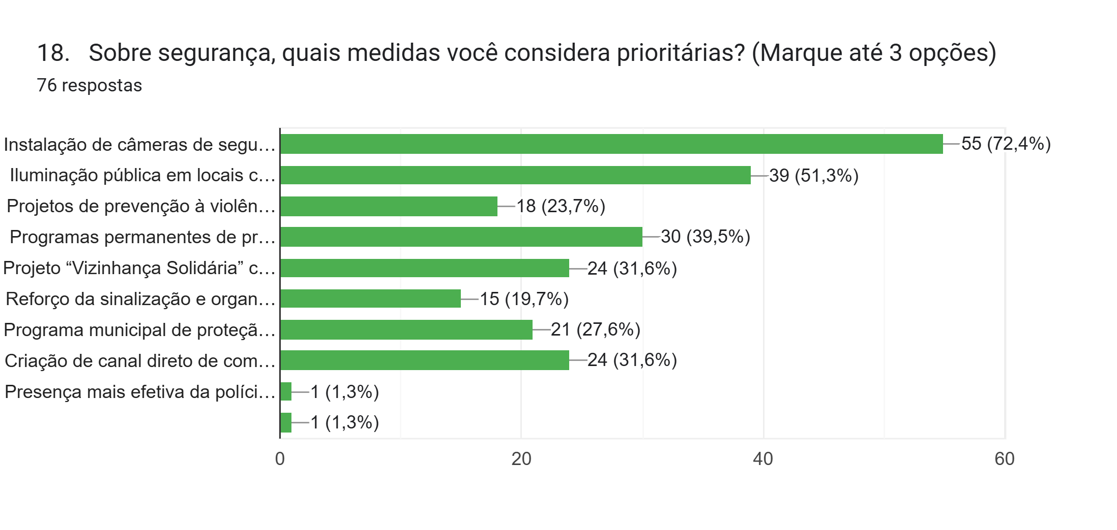
Na área de Segurança
Instalação de câmeras de segurança (72,4%)
Iluminação pública em locais com insegurança (51,3%)
Criação de canal direto-WhatsApp(39,5%)

Slide 17
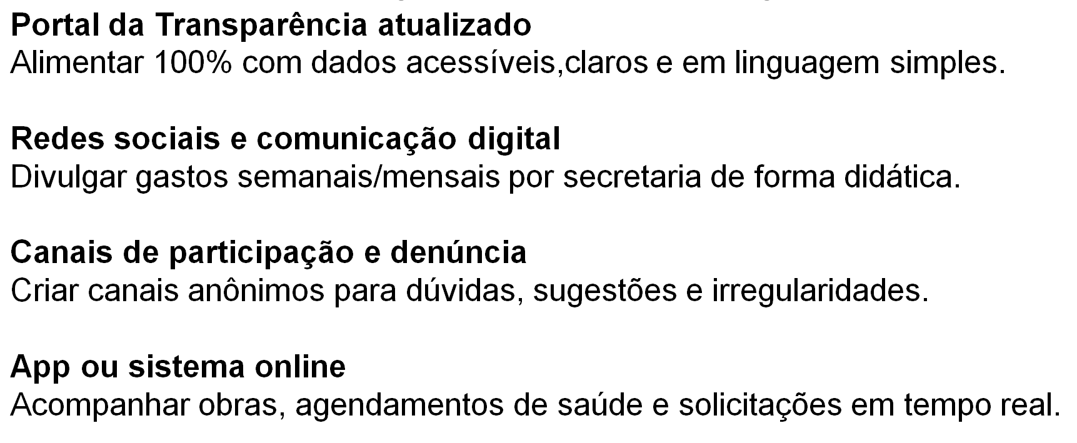
Como a Prefeitura pode ser mais transparente

Slide 18
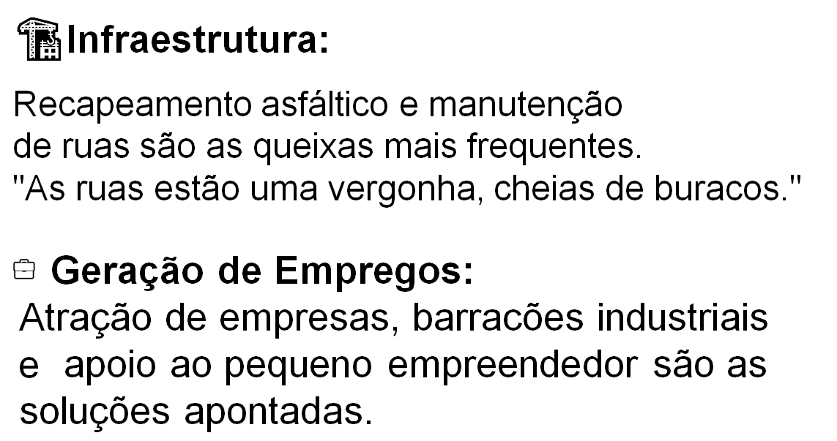
Maiores necessidades

Slide 19
Maiores necessidades
🏠 Moradia Popular
Casas populares para famílias vulneráveis,com prioridade
a famílias com crianças com necessidades especiais e
quem paga aluguel.
🤝 Gestão e Diálogo
Pedidos por planejamento, fim de perseguição política,
valorização dos servidores concursados e
diálogo constante com a população.

Slide 20
Outras sugestões e
Propostas da população
Apoio a crianças com TDAH e autismo;
Incentivo ao esporte e lazer;
Valorização dos servidores públicos;
Maior diálogo entre gestão pública e população.

Slide 21

Conclusões da Consulta Pública
PARTICIPAÇÃO
76 respostas coletadas - Representação de diferentes bairros e faixas etárias - Engajamento comunitário significativo
PRIORIDADES CLARAS
Saúde é a prioridade número 1 para a população - Educação e segurança também são demandas importantes - Desenvolvimento rural e sustentável é relevante
TRANSPARÊNCIA
População demanda maior transparência na aplicação de recursos - Portal da transparência precisa ser atualizado - Comunicação clara sobre execução orçamentária é essencial
PRÓXIMOS PASSOS
Incorporar demandas no planejamento orçamentário 2027 - Implementar melhorias no portal de transparência

Slide 22
Conclusões da Consulta Pública
Tema apontado pela população | Prioridade prevista na LDO | Inciso do Art. 6º
Melhoria da educação e fortalecimento das escolas | Sustentação e desenvolvimento da educação pública | I
Construção de moradias e apoio a famílias de baixa renda | Promoção do acesso à moradia digna | II
Preservação ambiental e cuidado com recursos naturais | Preservação e recuperação do meio ambiente | III
Apoio social e melhoria da qualidade de vida | Promoção social e fortalecimento da assistência social | IV
Ampliação e melhoria dos serviços de saúde | Organização e expansão do Sistema Municipal de Saúde | V

Slide 23
Conclusões da Consulta Pública
Tema apontado pela população | Prioridade prevista na LDO | Inciso do Art. 6º
Geração de empregos e incentivo ao comércio local | Desenvolvimento econômico sustentável e apoio às micro e pequenas empresas | VI
Redução das desigualdades sociais | Redução das desigualdades sociais e econômicas | VII
Melhorias na infraestrutura da cidade (ruas, acessibilidade, obras) | Realização de obras urbanas com ênfase na acessibilidade | XI

Slide 24
Conclusões da Consulta Pública
Tema apontado pela população | Prioridade prevista na LDO | Inciso do Art. 6º
Apoio à agricultura e produtores rurais | Desenvolvimento agropecuário sustentável | X
Eventos culturais e valorização da cultura local | Promoção de eventos culturais e festividades | XII
Incentivo ao esporte e lazer | Incentivo às atividades esportivas e recreativas | XIII e XIV
Apoio a pessoas em situação de vulnerabilidade | Políticas sociais e fortalecimento do SUAS | IV, XX e XXVII
Proteção e cuidado com animais | Políticas públicas de bem-estar animal | XXI
Desenvolvimento do turismo local | Fomento ao turismo sustentável | XXII

Slide 25
Conclusões da Consulta Pública
Tema apontado pela população | Prioridade prevista na LDO | Inciso do Art. 6º
Preservação ambiental e sustentabilidade | Preservação de áreas verdes e recursos hídricos | XXIII
Gestão adequada do lixo e resíduos | Política de gestão de resíduos sólidos | XXIV
Educação ambiental | Ações de educação ambiental | XXV

Slide 26
A Prefeitura agradece a todos que participaram da consulta pública da LDO 2027.
A contribuição da população é fundamental para construirmos um planejamento mais transparente e alinhado às reais necessidades do município.
A participação de cada cidadão fortalece a gestão pública e ajuda a definir prioridades que promovam o desenvolvimento e a qualidade de vida em nossa cidade.
Muito obrigado pela colaboração

Slide 27


